Slide 1
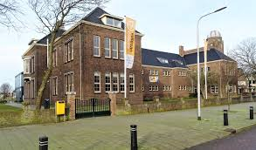
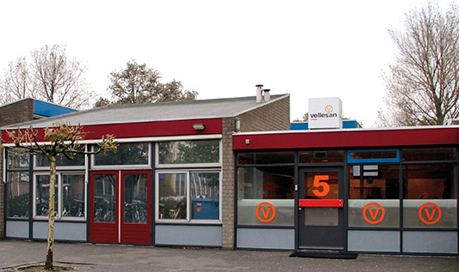

Profielen en vakken
bovenbouw 3 mavo
Welkom

Slide 2
Programma
Mavo profielen - Mevr. Tauber
Loopbaanbegeleiding - Mevr. Tauber
Lichamelijke opvoeding 2 - Mevr. Tauber
Natuur- en scheikunde - Dhr. Criens
Praktijkgericht programma - Dhr. Criens
Toelichting verschillende vakkenpakketten
Procedure en afsluiting

Slide 3
Waarom deze avond?
3 mavo en daarna….
Goed vakkenpakket/profiel i.v.m. doorstroom mbo/havo
Haalbare keuze
Samen er thuis over hebben

Slide 4
2MH naar 3 mavo of 3 havo
2MH vult naast het keuzepakket voor 3 mavo ook een keuzevak voor 3 havo in.
Keuzevakken in 3 havo:
Tekenen of;
Handvaardigheid of;
Sport of;
Dans

Slide 5
Bovenbouw mavo profielen
Voorwaarden
MBO
profielen
niveau 3/4
profielen
aansluitings- programma
4 HAVO

Slide 6
Mavo profielen
Economie
Zorg & welzijn
Techniek
Notes:
Uitzoeken natuur- techniek

Slide 7
Decanen Mavo
Mw. L. Gijzen 2 mavo en 2 mavo-havo
l.gijzen@vellesancollege.nl
Mw. E. Kroon 3 en 4 mavo
e.kroon@vellesancollege.nl

Slide 8
LOB
Loopbaanoriëntatie en - begeleiding
Wat hebben de leerlingen ter voorbereiding gedaan?
Bezoeken LOB op de campus (Nova Beverwijk)
Later begint nu
Bliksemstages
Voorlichting over nieuwe vakken in 3 mavo

Slide 9
LOB in leerjaar 3 en 4
3 mavo & 4 mavo
Mentorgesprekken
MBO avond, voorlichtingen over MBO opleidingen
Voorlichting over pakketkeuze naar 4 mavo
Verder werken aan portfolio LOB
Bezoeken Open dagen MBO
On Stage
Inschrijven MBO opleiding
PraktijkGericht Programma (PGP)
Beroepenstage (5 dagen)

Slide 10
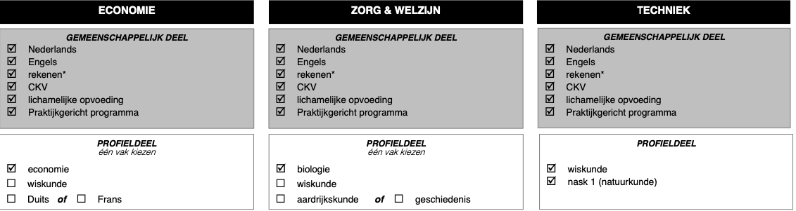
Keuzeformulier van 2 naar 3 mavo
Gemeenschappelijk deel
Profiel deel

Slide 11
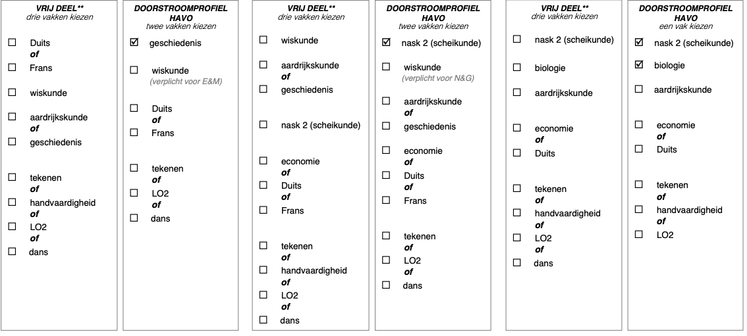
Keuzeformulier van 2 naar 3 mavo
Vrije deel
Notes:
Moet je het volgen praktijkvak volgen?

Slide 12
Tekenen,Handvaardigheid,Dans
Dans
  1 uur Theorie
  5 uur Praktijk
Tekenen / Handvaardigheid
  1 uur theorie
  2 uur praktijk

Slide 13
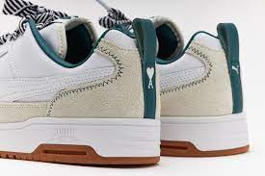
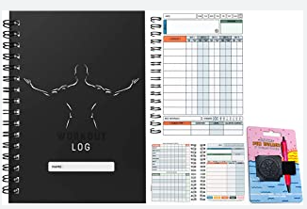
Lichamelijke opvoeding 2 mevr. Tauber

Slide 14

LO2 - Voor wie?
LO2 kiezen:
Als je goed bent in sport (ook de theorie) en daarmee je diploma wilt halen of
Als je een vervolgopleiding in Sport & Bewegen wilt.

Slide 15
LO2 - inhoud
3 mavo
2 uur praktijk
1 uur theorie
Thema’s (per 3 à 4 weken):
Thema 1: atletiek
Thema 2: slag- en loopspelen
Thema 3: frisbee
Thema 4: volleybal
Thema 5: ‘Burner Games’
Etc.
4 mavo
3 uur praktijk
1 uur theorie

Slide 16
Becijfering
LO2 is een volwaardig examenvak.
Praktijk (weging 80%)
  Bewegen (atletiek, spel, turnen, e.d.)
  Bewegen en Regelen (scheidsrechter, lesgeven, e.d.)
  Bewegen en Gezondheid (EHBO, training)
  Bewegen en Samenleving (stage, topwedstrijd)
Theorie (weging 20%)
  AT-s: theoriekennis (schoolexamen)
Handelingsopdrachten

Slide 17
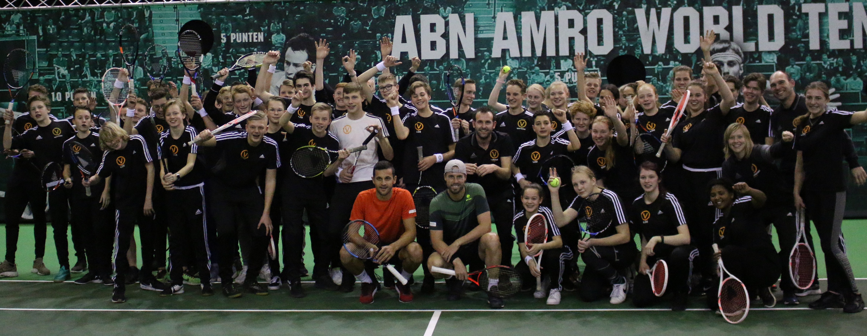
Extra’s

Slide 18
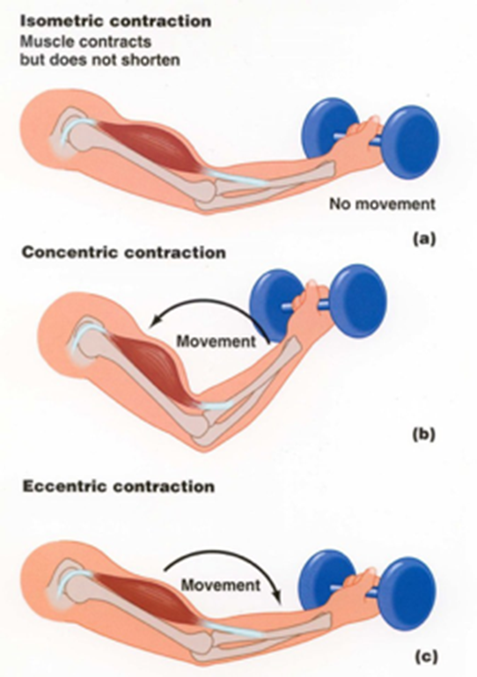
Theorie en praktijk.
Vormen van contractie:
Isometrische contractie
Concentrische contractie
Excentrische contractie
In de praktijk:
de leerlingen gaan kijken welke vorm(en) van contractie er sprake is bij een bepaalde beweging.

Slide 19
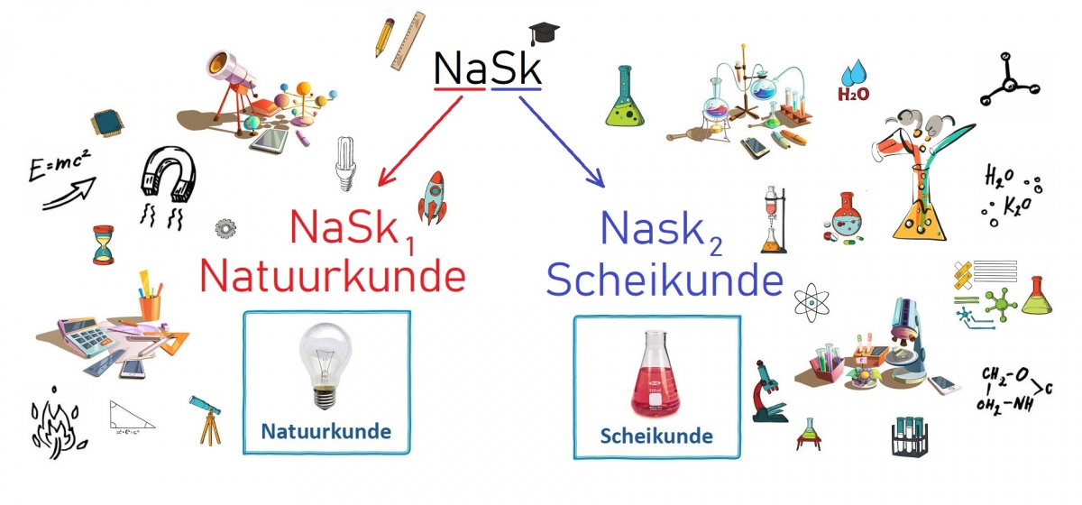
Natuurkunde/scheikunde
Meneer. Criens

Slide 20
Wat is NaSk1 & NaSk 2
NaSk 1 = Natuurkunde
Beroepen:
Werktuigbouwkundige – Elektrotechnicus –
Installatietechnicus – Procestechnici – ICT
Onderwerpen:
Mechanica (beweging & krachten) – Elektriciteit – Energie Warmteleer – Licht & Geluid – Stoffen

Slide 21
Wat is NaSk1 & NaSk 2
NaSk 2 = Scheikunde
Beroepen:
Procestechnicus – Laborant – Apothekersassistent – Levensmiddelentechnoloog
Onderwerpen:
Chemische reacties – Scheidingsmethode – zuur/base – Zouten – Water en Schoonmaakmiddelen, Chemische industrie – Kunststoffen

Slide 22
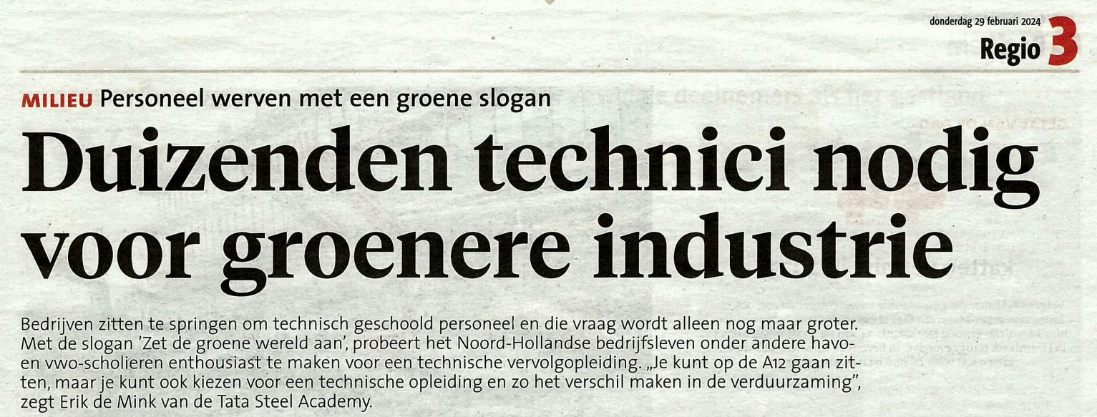
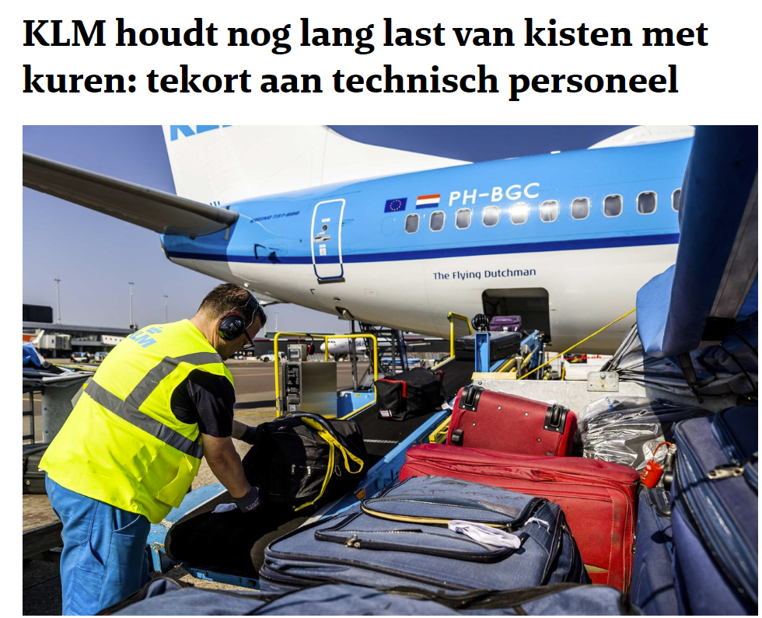
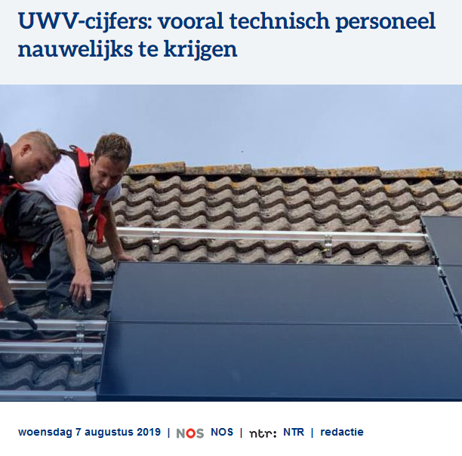
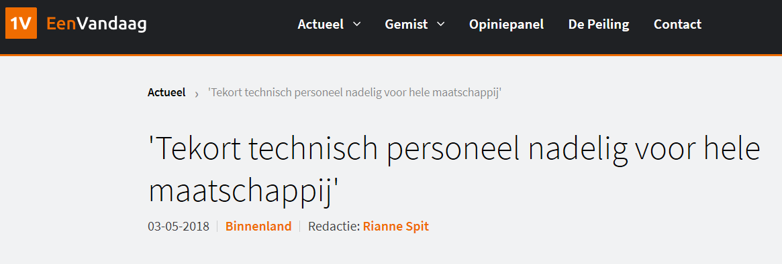
Waarom NaSk1 en/of NaSk2?

Slide 23

Wanneer NaSk1 of NaSk2 kiezen
Geïnteresseerd in technische beroepen/sector & gezondheidszorg
Gemotiveerd: tempo ligt hoog
Rekenvaardigheden
Cijfer> 6,0 vergroot kans op succes

Slide 24
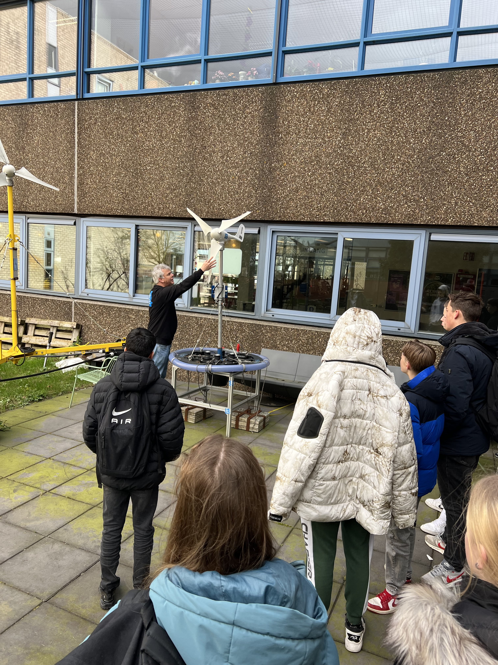
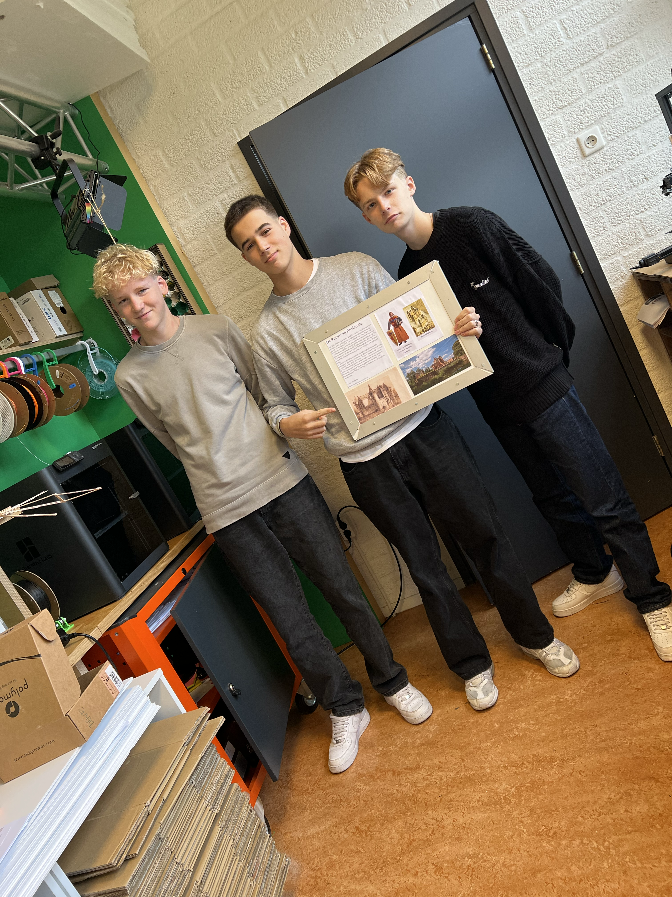
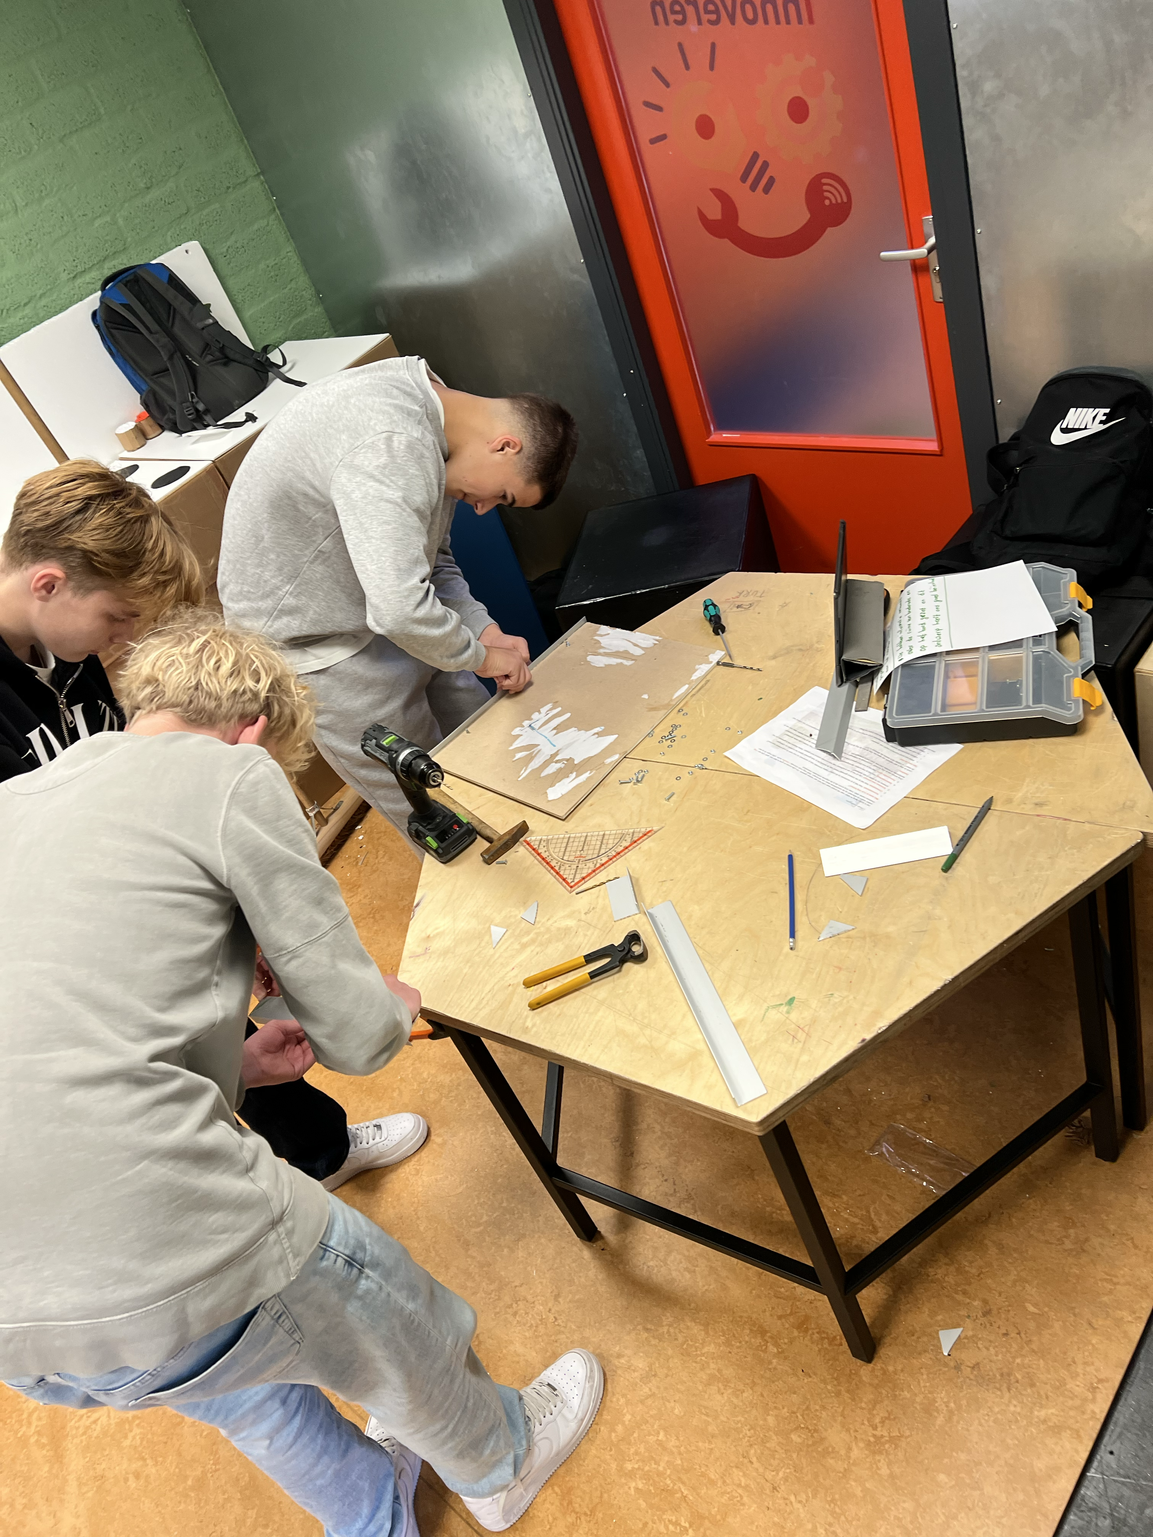
Praktijkgericht programma

Slide 25
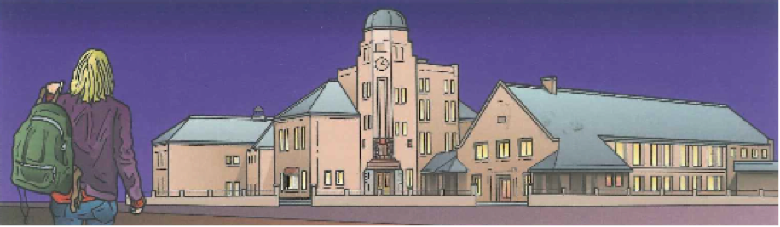
Vakkenpakketten

Slide 26
Gemeenschappelijk deel
Alle profielen
Nederlands
Engels
Culture en kunstzinnige vorming (CKV)
Lichamelijke opvoeding
Loopbaan begeleiding (LOB)
PGP (praktijkgericht programma)

Slide 27
Havo?
Profiel mavo naar havo
Bij een mogelijke doorstroom naar havo
  Verplicht: Contact opnemen met mevrouw Kroon.
van profiel Economie naar profiel C&M
van profiel Economie naar profiel E&M
van profiel Zorg en Welzijn naar profiel N&G
van profiel Techniek naar profiel N&G / N&T
Notes:
Ook volgend jaar komt dit aan de orde. Nog geen grote druk op ervaren.

Slide 28
Profielkeuze van 2 naar 3 mavo
Uiterlijk 14 maart:
leerling ontvangt inloggegevens voor Zermelo (schoolmail)
Tot 3 april:
leerling voert keuze samen met ouders in Zermelo.
Na 3 april: ondertekening door ouders/verzorgers
Notes:
(In de Mentorles een vakkenpakket invullen)

Slide 29
Vragen?
  Hand-out presentaties op website
  Decaan Mevr. Gijzen Decaan Mevr. Kroon
l.gijzen@vellesancollege.nl - E.kroon@vellesancollege.nl
  Leerjaar coördinator Mevr. Tauber
s.tauber@vellesancollege.nl
  Afdelingsleider Mevr. Pattiasina
l.pattiasina@vellesancollege.nl
  of bij de mentor

Slide 30
Profielen en vakken
bovenbouw 3 mavo
Dank u voor uw komst.

